Slide 1
TEMA 4
Diagramas de Comportamiento: Diagramas de Casos de Uso

Slide 2
1 - UML: Diagramas de Comportamiento
En el tema 3 vimos los diagramas estructurales, en concreto los diagramas de clases. Éstos nos proporcionaban información sobre la estructura estática del sistema, pero no nos daban información del comportamiento dinámico del mismo.
Los diagramas de comportamiento nos dan información sobre la creación y destrucción de objetos, paso de mensajes entre ellos, orden de operaciones, funcionalidad del programa para cierto usuario etc.

Slide 3
1 - UML: Diagramas de Comportamiento
Entre los diagramas de comportamiento nos encontramos:
Diagramas de casos de uso: describe el comportamiento del sistema desde el punto de vista de un usuario/sistema que interactúa con él.
Diagramas de actividad: parecidos a los diagramas de flujo. Muestran los pasos, puntos de decisión y bifurcaciones.
Diagramas de estado: muestra el conjunto de estados por los cuales pasa un objeto y cómo se producen las transiciones de un estado a otro.
Diagramas de interacción: separados en Diagramas de Secuencia, Diagramas de comunicación, Diagramas de Tiempos y Diagramas de vista de interacción.

Slide 4
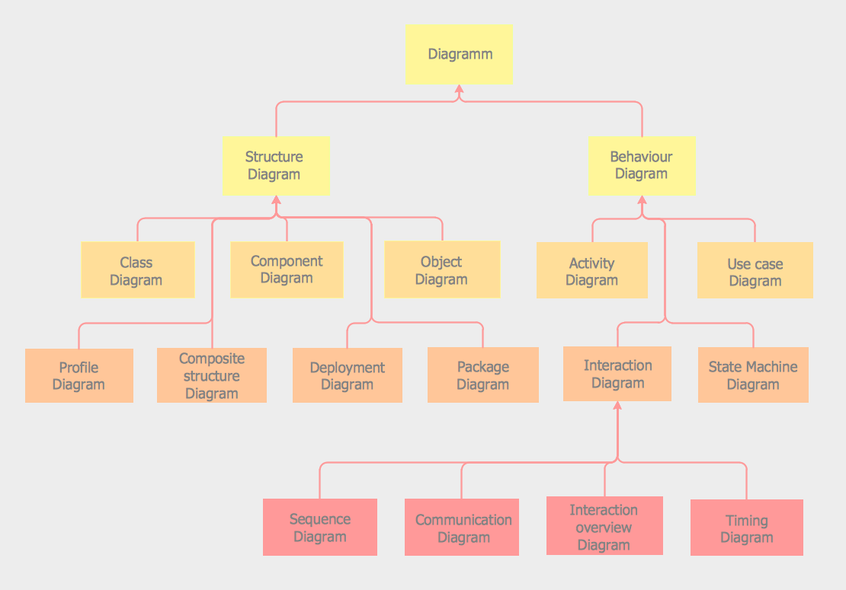

Slide 5
2 – Diagramas de Casos de Uso
En este tema nos vamos a centrar en los Diagramas de Casos de Uso (DCU). En estos diagramas se modela el sistema desde el punto de vista el usuario. Es decir, nos ayudan a determinar qué puede hacer cada tipo de usuario. Además, lo hace que sea fácil de entender para el equipo de desarrollo y el usuario que no tenga conocimientos técnicos.
Los diagramas de casos de uso documentan el comportamiento del sistema desde el punto de vista del usuario. Por lo tanto, los casos de uso determinan los requisitos funcionales del sistema.
Dado que los DCU comprender una representación de los requisitos funcionales del sistema, se pueden usar como base para la creación de pruebas de validación.

Slide 6
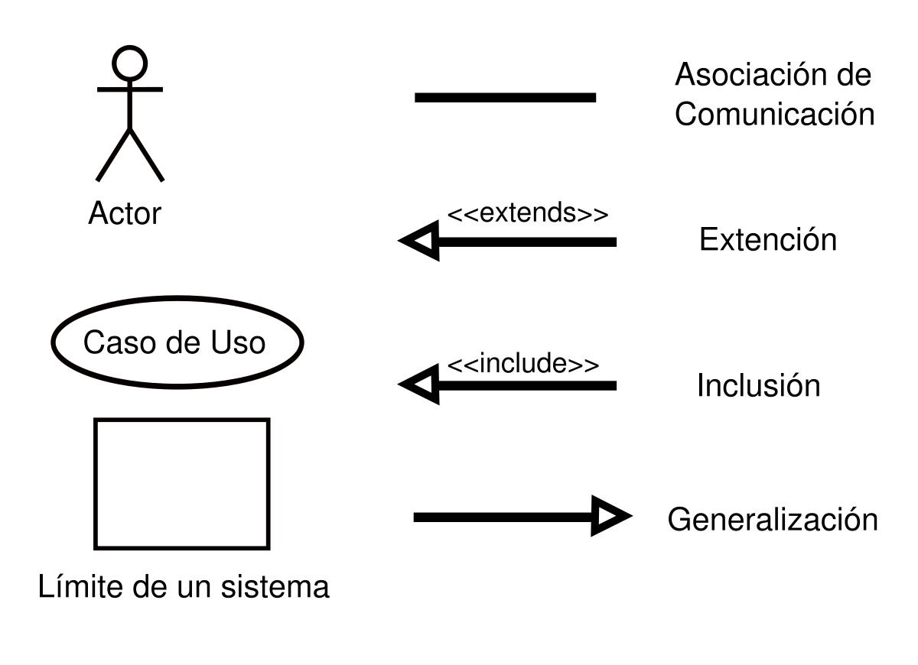
2 – Diagramas de Casos de Uso: elementos
Los elementos de un diagrama de casos de uso son los siguientes:
Actores: un actor es cualquier cosa que interactúa con el sistema y es externo a él. No necesariamente una persona, puede ser un dispositivo u otro sistema. Se representan mediante una figura con el nombre del actor debajo.
Casos de uso: representan una secuencia de acciones que puede llevar el sistema a cabo y que produce algo observable para un actor concreto. PJ: buscar productos produce la lista de todos los productos disponibles. Se representan con un óvalo o elipse.

Slide 7
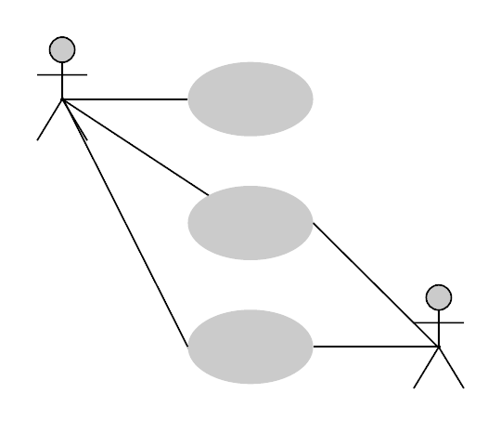
2 – Diagramas de Casos de Uso: elementos
SISTEMA
Relaciones: existen varios tipos de relaciones. La más común es la que se da entre actores y casos de uso. Se representa mediante una arista.
A veces también se utilizan rectángulos para indicar los límites de un sistema.
Cambiar datos personales
Usuario
Sacar libro
Comprobar libros
Bibliotecario

Slide 8
2 – Diagramas de Casos de Uso: Actores
Los Actores representan un tipos de usuario del sistema. Se entiende como usuario a cualquier cosa externa que interactúa con el sistema, persona o no.
Hay que intentar identificar los roles de los actores. Un mismo usuario puede interpretar diferentes roles según la operación que ejecute, cada uno de estos roles tiene que ser identificador por un actor diferente. Por ejemplo, en un supermercado no es lo mismo el usuario que realiza la compra normalmente, que el usuario que lo hace con la tarjeta del supermercado, o el trabajador que comprueba el estado del stock.
Podemos distinguir distintos tipos de actores:
Primarios: son los que interactúan con el sistema para explotar su funcionalidad.
Secundarios: soporte del sistema para que los primarios puedan trabajar.
Iniciadores: no interactúan con el sistema, pero desencadenan el trabajo de otro actor.

Slide 9
2 – Diagramas de Casos de Uso: Casos de Uso
Un caso de uso representa una secuencia de acciones que produce un resultado observable para un actor concreto. El conjunto de los casos de uso forma el comportamiento requerido del sistema.
Para identificar un caso de uso podemos plantearnos una serie de preguntas: ¿Qué tareas realizan los actores involucrados en el sistema?¿ Qué información crea, almacena, destruye, modifica el actor?¿Interactúa el sistema con un sistema externo?¿Debe notificar el actor al sistema de cambios externos?¿Debe el sistema notificar a un actor de cambios externos?
El objetivo es describir cada caso que se debe realizar. Para ello se utiliza una ficha informal llamada contrato con cierta información básica.

Slide 10
2 – Diagramas de Casos de Uso: Casos de Uso
El contrato para cada caso de uso tiene la siguiente información:
Nombre: nombre del caso de uso
Actores: aquellos involucrados en el caso de uso
Propósito: breve descripción de su función.
Precondiciones: condiciones que se deben dar antes de que el caso de uso empiece.
Flujo normal: flujo normal de eventos que deben cumplirse para ejecutar el caso de uso visto desde el punto de vista de los actores y del sistema.
Flujo alternativo: flujo de eventos alternativos que se llevan a cabo cuando se producen casos inesperados. Por ejemplo, un usuario escribe mal su nombre y contraseña. NO deben incluirse errores como escribir tipos de dato erróneos o la omisión de un parámetro.
Postcondiciones: las que se dan al acabar el caso de uso.

Slide 11
2 – Diagramas de Casos de Uso: Ejemplo Caso de Uso
Caso de Uso | BuscarProductos
Descripción | El cliente solicita mostrar productos según unos criterios de búsqueda. El sistema muestra los productos encontrados.
Actores | Cliente
Precondiciones | Se requiere que el usuario esté registrado en el sistema.
Flujo Normal | El cliente selecciona buscar productos El sistema solicita los criterios de búsqueda El cliente introduce los criterios El sistema busca productos que cumplan los criterios introducidos El sistema muestra los productos encontrados.
Flujo Alternativo | El sistema no encuentra productos El sistema informa de que no existen productos con ese criterio
Postcondiciones | El sistema muestra los productos encontrados

Slide 12
2 – Diagramas de Casos de Uso: Ejemplo
Caso de Uso | BuscarProductos
Descripción | El cliente solicita mostrar productos según unos criterios de búsqueda. El sistema muestra los productos encontrados.
Actores | Cliente
Precondiciones | Se requiere que el usuario esté registrado en el sistema.
Flujo Normal | El cliente selecciona buscar productos El sistema solicita los criterios de búsqueda El cliente introduce los criterios El sistema busca productos que cumplan los criterios introducidos SI el sistema encuentra algún producto: Muestra los datos de los productos encontrados SI NO El sistema comunica que no ha encontrado ningún producto. El sistema vuelve al paso 2
Flujo Alternativo | Ninguno
Postcondiciones | Ninguna

Slide 13
2 – Diagramas de Casos de Uso: Ejemplo
Caso de Uso | ComprarProductos
Descripción | El cliente selecciona los productos a comprar y escribe la cantidad deseada. El sistema comprueba si hay existencias y muestra el importe de cada producto. Cuando el cliente no quiere comprar más productos, el sistema muestra el importe total de la compra y solicita el pago de la misma.
Actores | Cliente
Precondiciones | Se requiere que el usuario esté registrado en el sistema.
Flujo Normal | El cliente selecciona comprar productos El cliente selecciona un producto y cantidad. Validación del producto. El sistema muestra el importe y el total acumulado. Se repiten los pasos 2-4 hasta que el cliente marca el fin de la compra Se calcula el importe total y se muestra al cliente El sistema solicita el método de pago El cliente selecciona el método de pago El sistema pide los datos del método de pago introducido. El cliente introduce los datos El sistema procesa el pago El sistema muestra la confirmación del pago
Flujo Alternativo 1 | 3. El producto seleccionado no tiene existencias 4. El sistema muestra que no hay existencias. 5. Se continúa con el paso 5 del flujo normal
Flujo Alternativo 2 | 6. Si el importe total es 0 se acaba el flujo
Flujo Alternativo 3 | 10 Si los datos introducidos son incorrectos el sistema vuelve al paso 8

Slide 14
Caso de Uso | ComprarProductos
Descripción | El cliente selecciona los productos a comprar y escribe la cantidad deseada. El sistema comprueba si hay existencias y muestra el importe de cada producto. Cuando el cliente no quiere comprar más productos, el sistema muestra el importe total de la compra y solicita el pago de la misma.
Actores | Cliente
Precondiciones | Se requiere que el usuario esté registrado en el sistema.
Flujo Normal | El cliente selecciona comprar productos El cliente selecciona un producto y cantidad. Validación del producto. El sistema muestra el importe y el total acumulado. Se repiten los pasos 2-4 hasta que el cliente marca el fin de la compra Se calcula el importe total y se muestra al cliente El sistema solicita el método de pago El cliente selecciona el método de pago El sistema pide los datos del método de pago introducido. El cliente introduce los datos El sistema procesa el pago El sistema muestra la confirmación del pago
Flujo Alternativo 1 | 3. El producto seleccionado no tiene existencias 4. El sistema muestra que no hay existencias. 5. Se continúa con el paso 5 del flujo normal
Flujo Alternativo 2 | 6. Si el importe total es 0 se acaba el flujo
Flujo Alternativo 3 | 10 Si los datos introducidos son incorrectos el sistema vuelve al paso 8

Slide 15
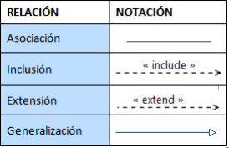
2 – Diagramas de Casos de Uso: Relaciones
En los diagramas de casos de uso las relaciones se representan mediante aristas entre los diferentes nodos. Normalmente las aristas representan la relación entre un actor y un caso de uso. Pero existen más tipos de relaciones.
Asociación: relación entre el actor y el caso de uso que inicia
Inclusión: se utiliza cuando queremos dividir una tarea en otras más sencillas que son utilizadas por la primera.
Extensión: se utiliza para representar relaciones entre un caso de uso que requiere la ejecución de otro en determinadas circunstancias.
Generalización: representa las relaciones de herencia entre casos de uso.

Slide 16
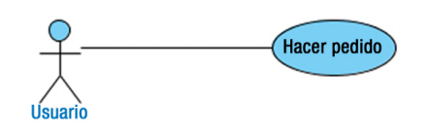
2 – Diagramas de Casos de Uso: Relaciones
Asociación: Relación entre un actor un caso de uso que lleva a cabo el usuario para iniciarlo. Se representa mediante una línea continua entre el actor y el caso de uso. Por ejemplo, si un usuario de un sistema de venta por internet hace un pedido, se representa del siguiente modo.

Slide 17
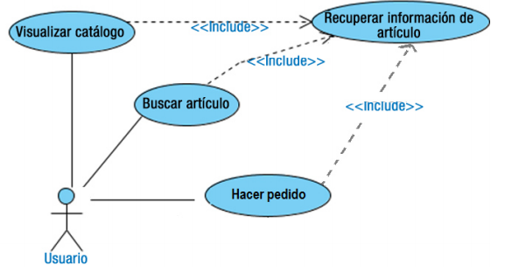
2 – Diagramas de Casos de Uso: Inclusión
Inclusión: Relación que se da cuando la ejecución de un caso de uso se da en la rutina de ejecución de otro. Es muy útil cuando hay algún comportamiento común a varios casos de uso.
Las ventajas son que las descripciones de los casos de uso se entiendan mejor y además sea más fácil descubrir los posibles componentes del sistema.
Las desventajas son que los diagramas se hacen más difíciles de leer para el cliente.

Slide 18
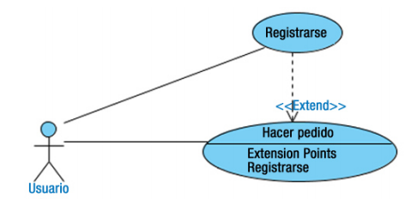
2 – Diagramas de Casos de Uso: Extensión
Inclusión: Se utiliza una relación de extensión cuando se desea especificar que el comportamiento de un caso de uso varía según circunstancias
Cuando un caso de uso extendido se utiliza. Se indica en la especificación del caso de uso como un punto de extensión

